Slide 1
Третий возраст
Семенова Нина Ивановна, воспитатель ДБОУ № 12 В.О. Спб.
Семенова Аня, ученица 2 «А» класса ГБОУ СОШ № 17 В.О. СПб.

Slide 2
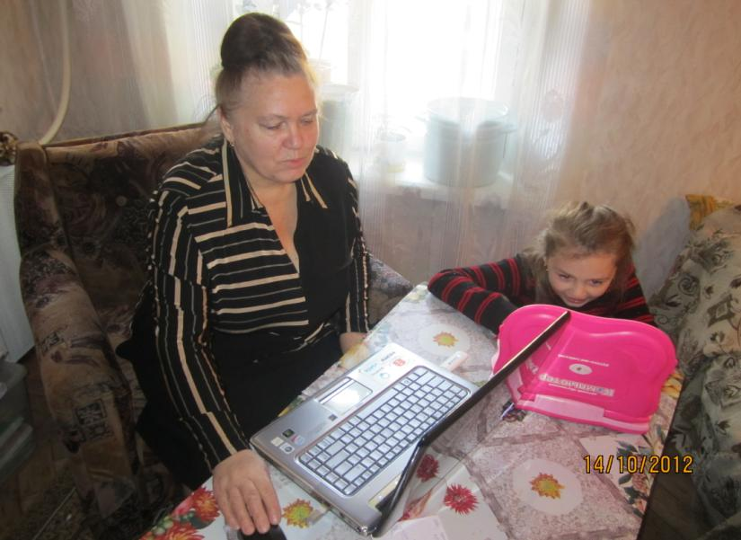
Чтобы сохранить мир в семье необходимы любовь, нежность, терпение, уважение, понимание... Ну, и два компьютера, разумеется.

Slide 3

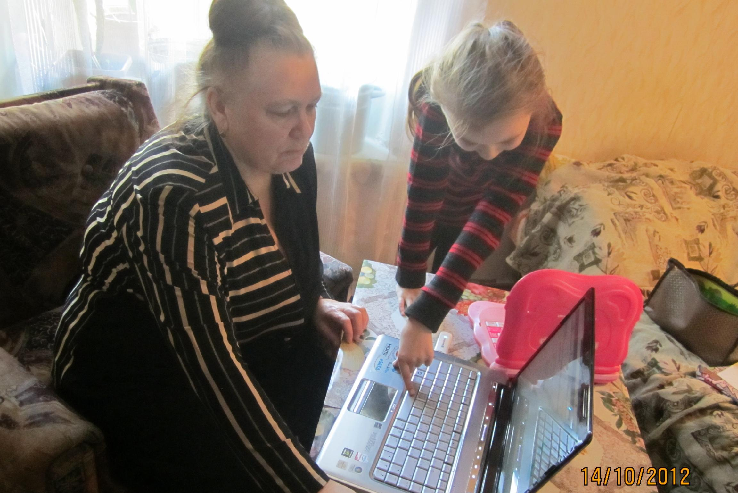
Я помню чудное мгновенье,
Мне подключили Интернет,
Как неземное наслажденье,
Как знаний негасимый свет!

Slide 4
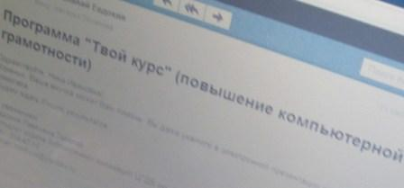

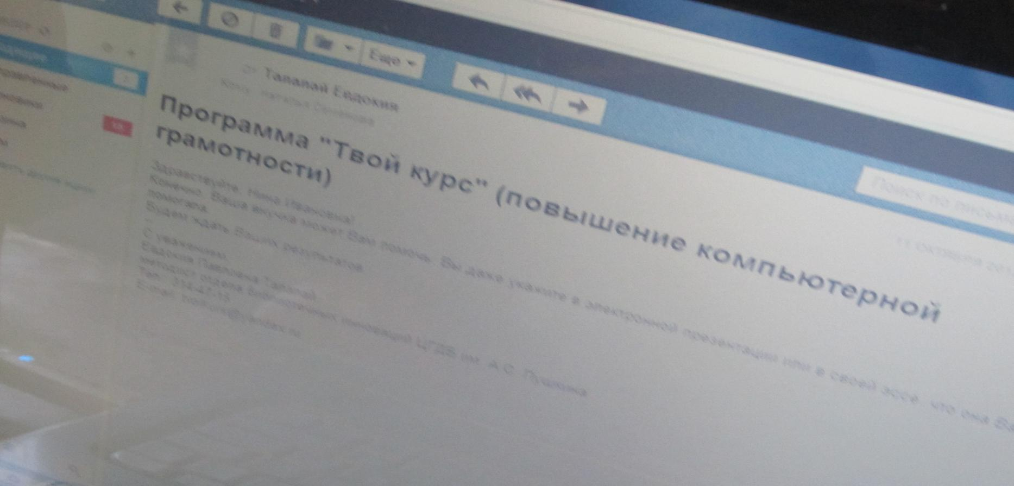
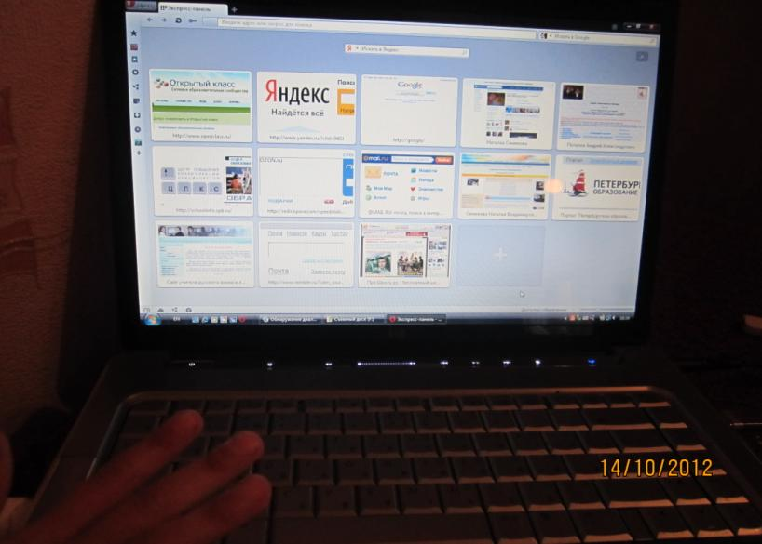


Slide 5
Сегодня все больше внимания уделяется развитию творческих способностей, «креативности» ребенка и взрослых. Эрих Фромм сформулировал понятие креативности как «способность ребенка, взрослого удивляться и познавать, умение находить решение в нестандартных ситуациях, нацеленность на открытие нового и способность к глубокому осознанию своего опыта».

Slide 6
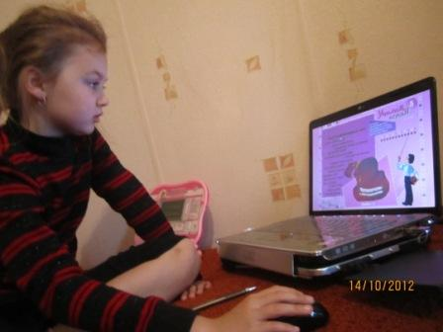
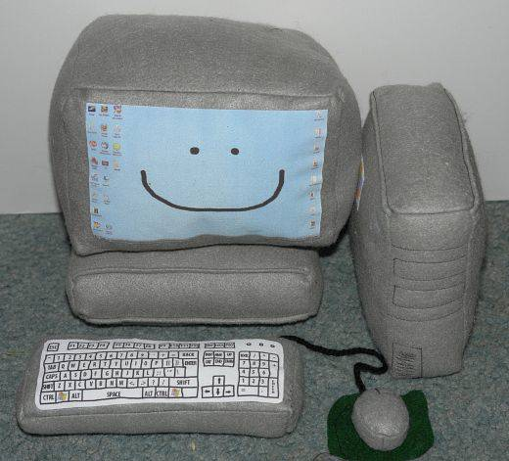
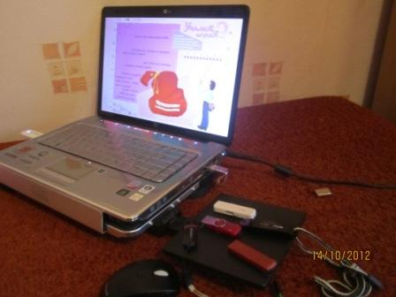

Slide 7
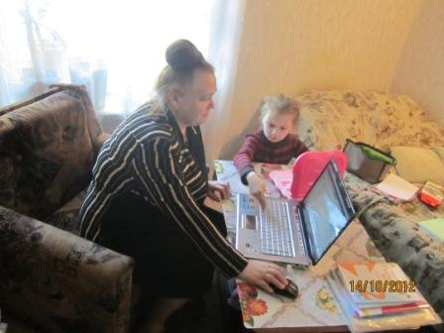
Бабушка, которая на протяжении пяти лет играла в компьютерные игры, неплохо сохранилась.

Slide 8
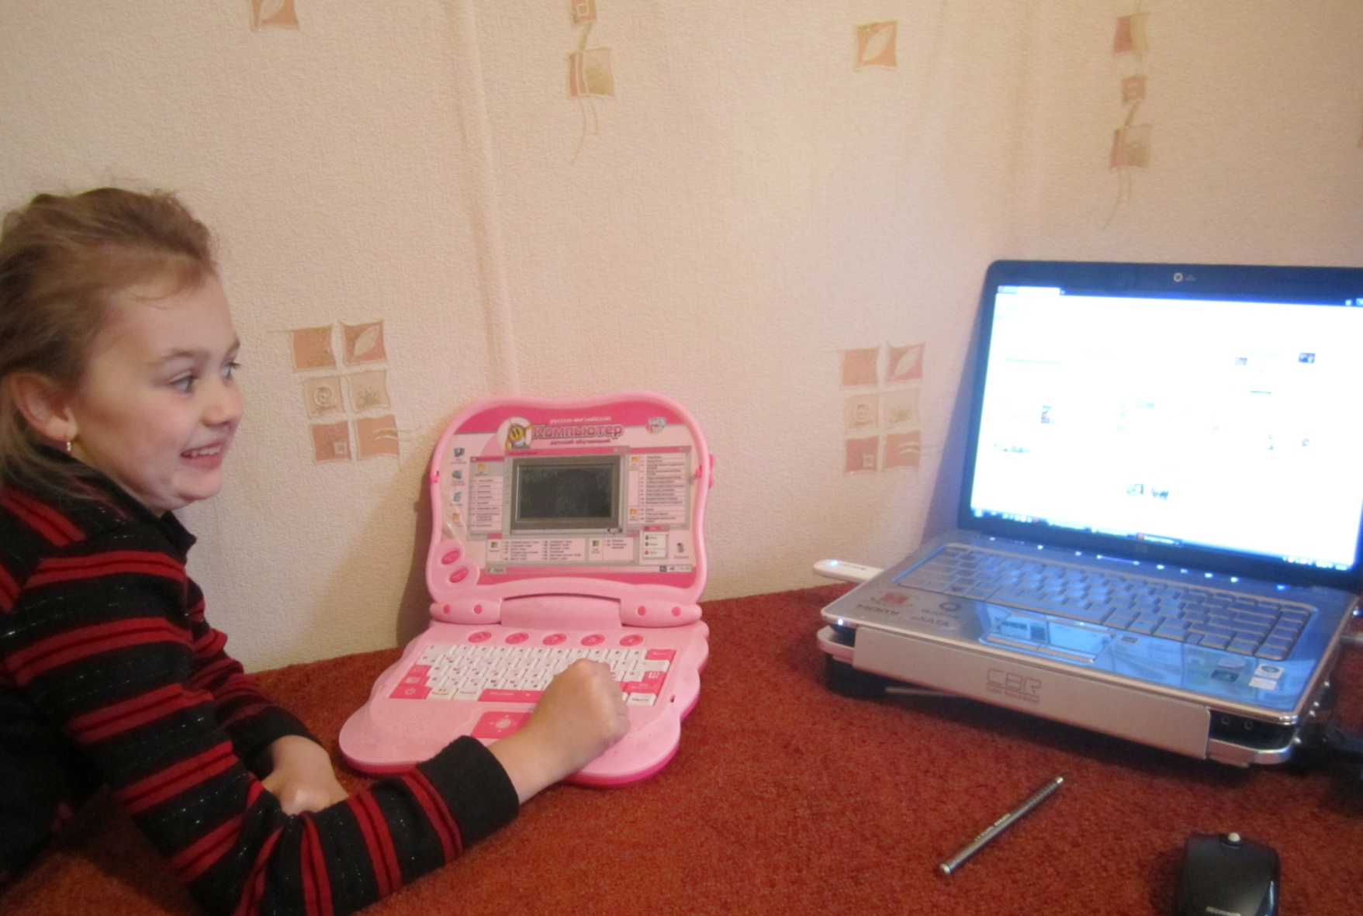
От технологии зависят объём и качество всего (...)
Георгий Александров

Slide 9
Сбываются самые смелые наши мечты, пришло время на несмелые.
(Станислав Ежи Лец)

